Slide 1

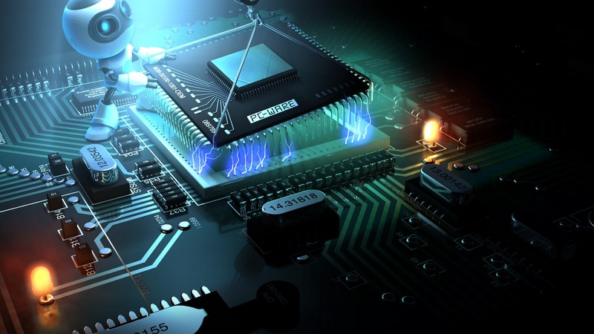
LENGUAJE ENSAMBLADOR (4°B-ISC)
Mtro. en Ing. Armando Álvarez Fdez.
Ago-2024

Slide 2
EL MODELO DE PROGRAMACIÓN
DEL CPU INTEL 8086

Slide 3
EJERCICIOS Y NOTAS:

Slide 4
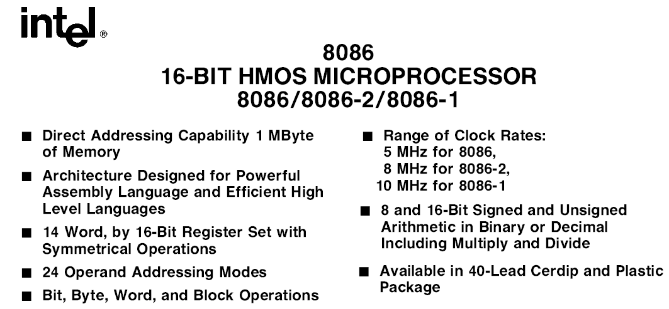

Slide 5
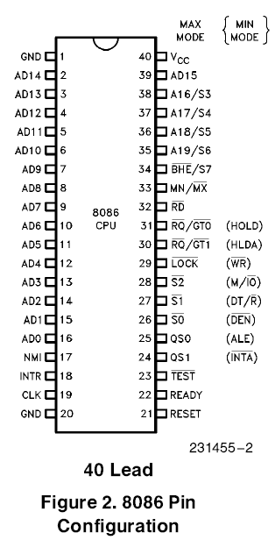
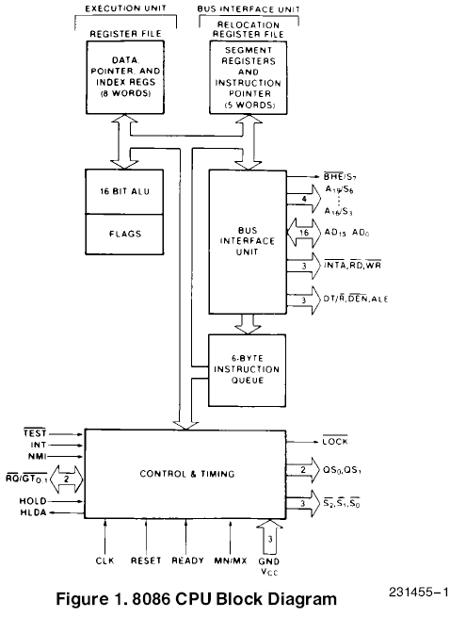
Chip CPU Intel 8086 y su diagrama a bloques

Slide 6
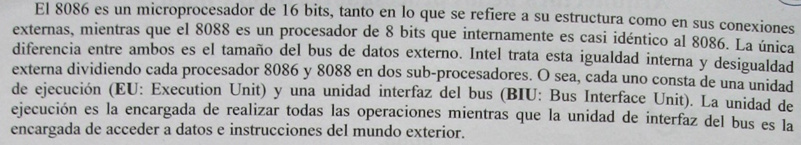
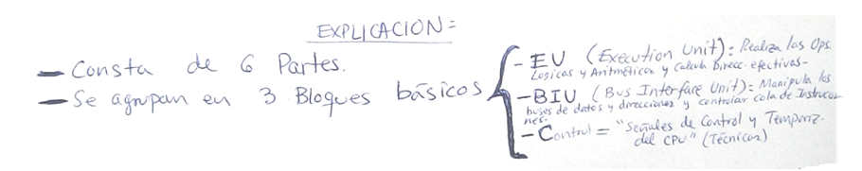
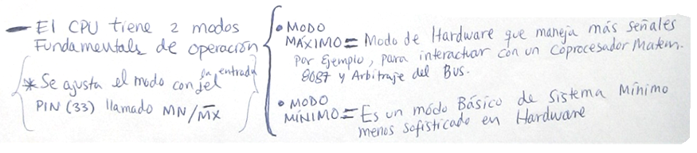
DESCRIPCION GENERAL DEL 8086 y 8088

Slide 7
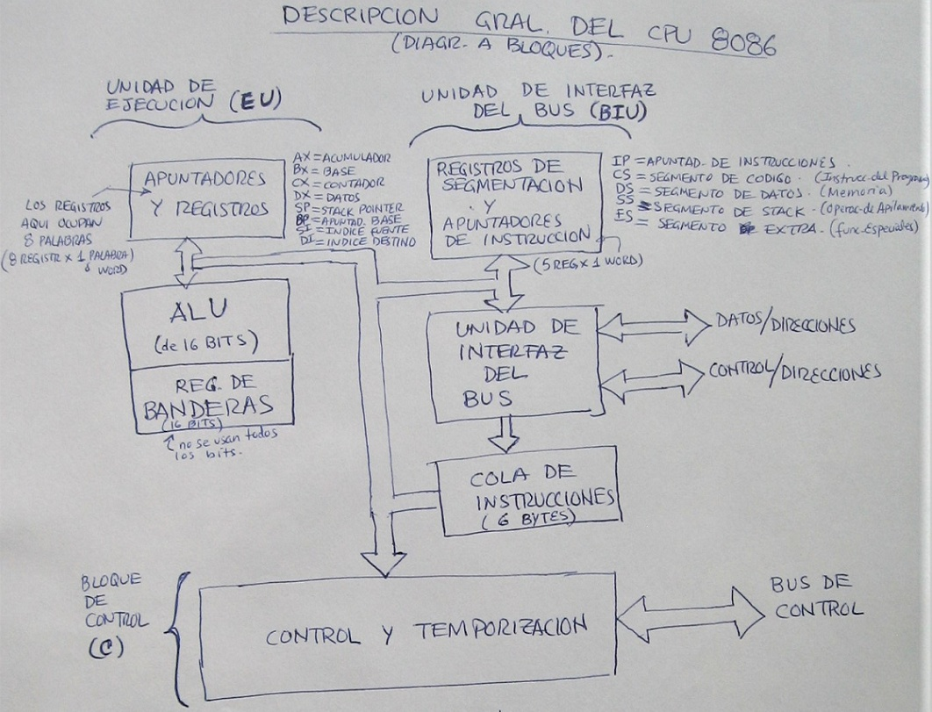
DESCRIPCION GENERAL DEL 8086 y 8088

Slide 8

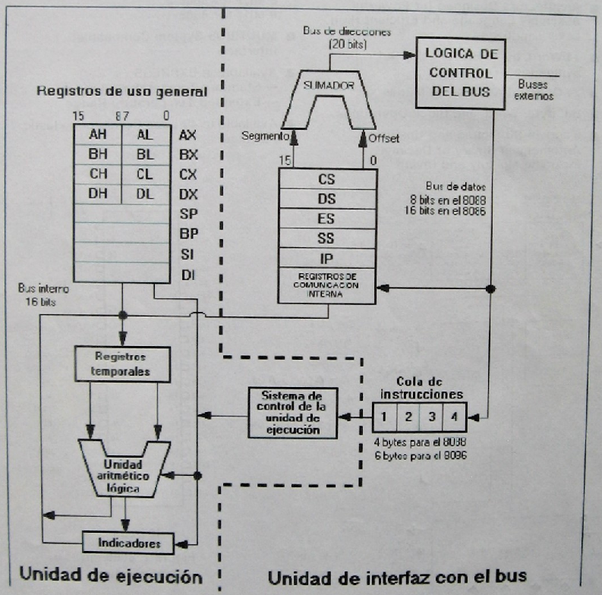


Slide 9
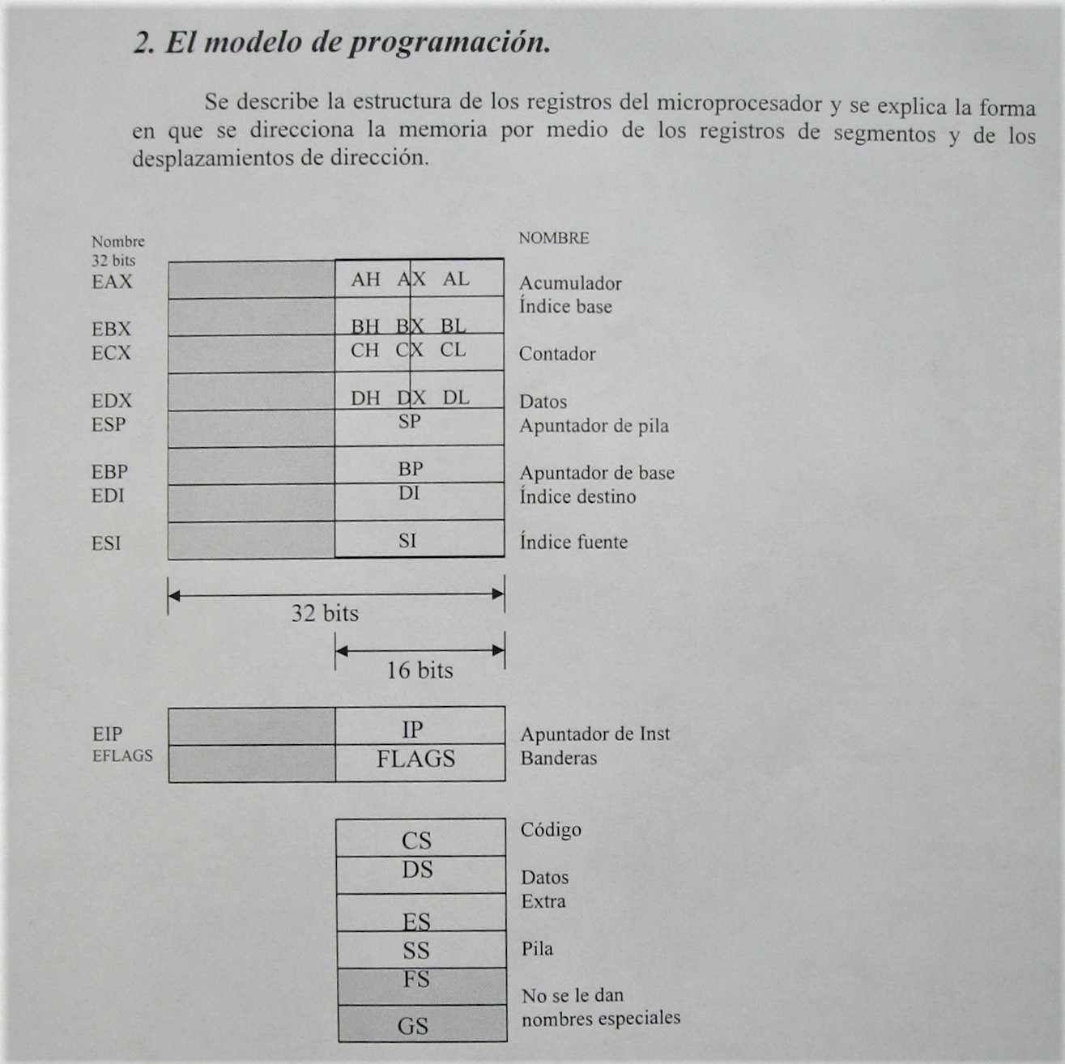

Slide 10
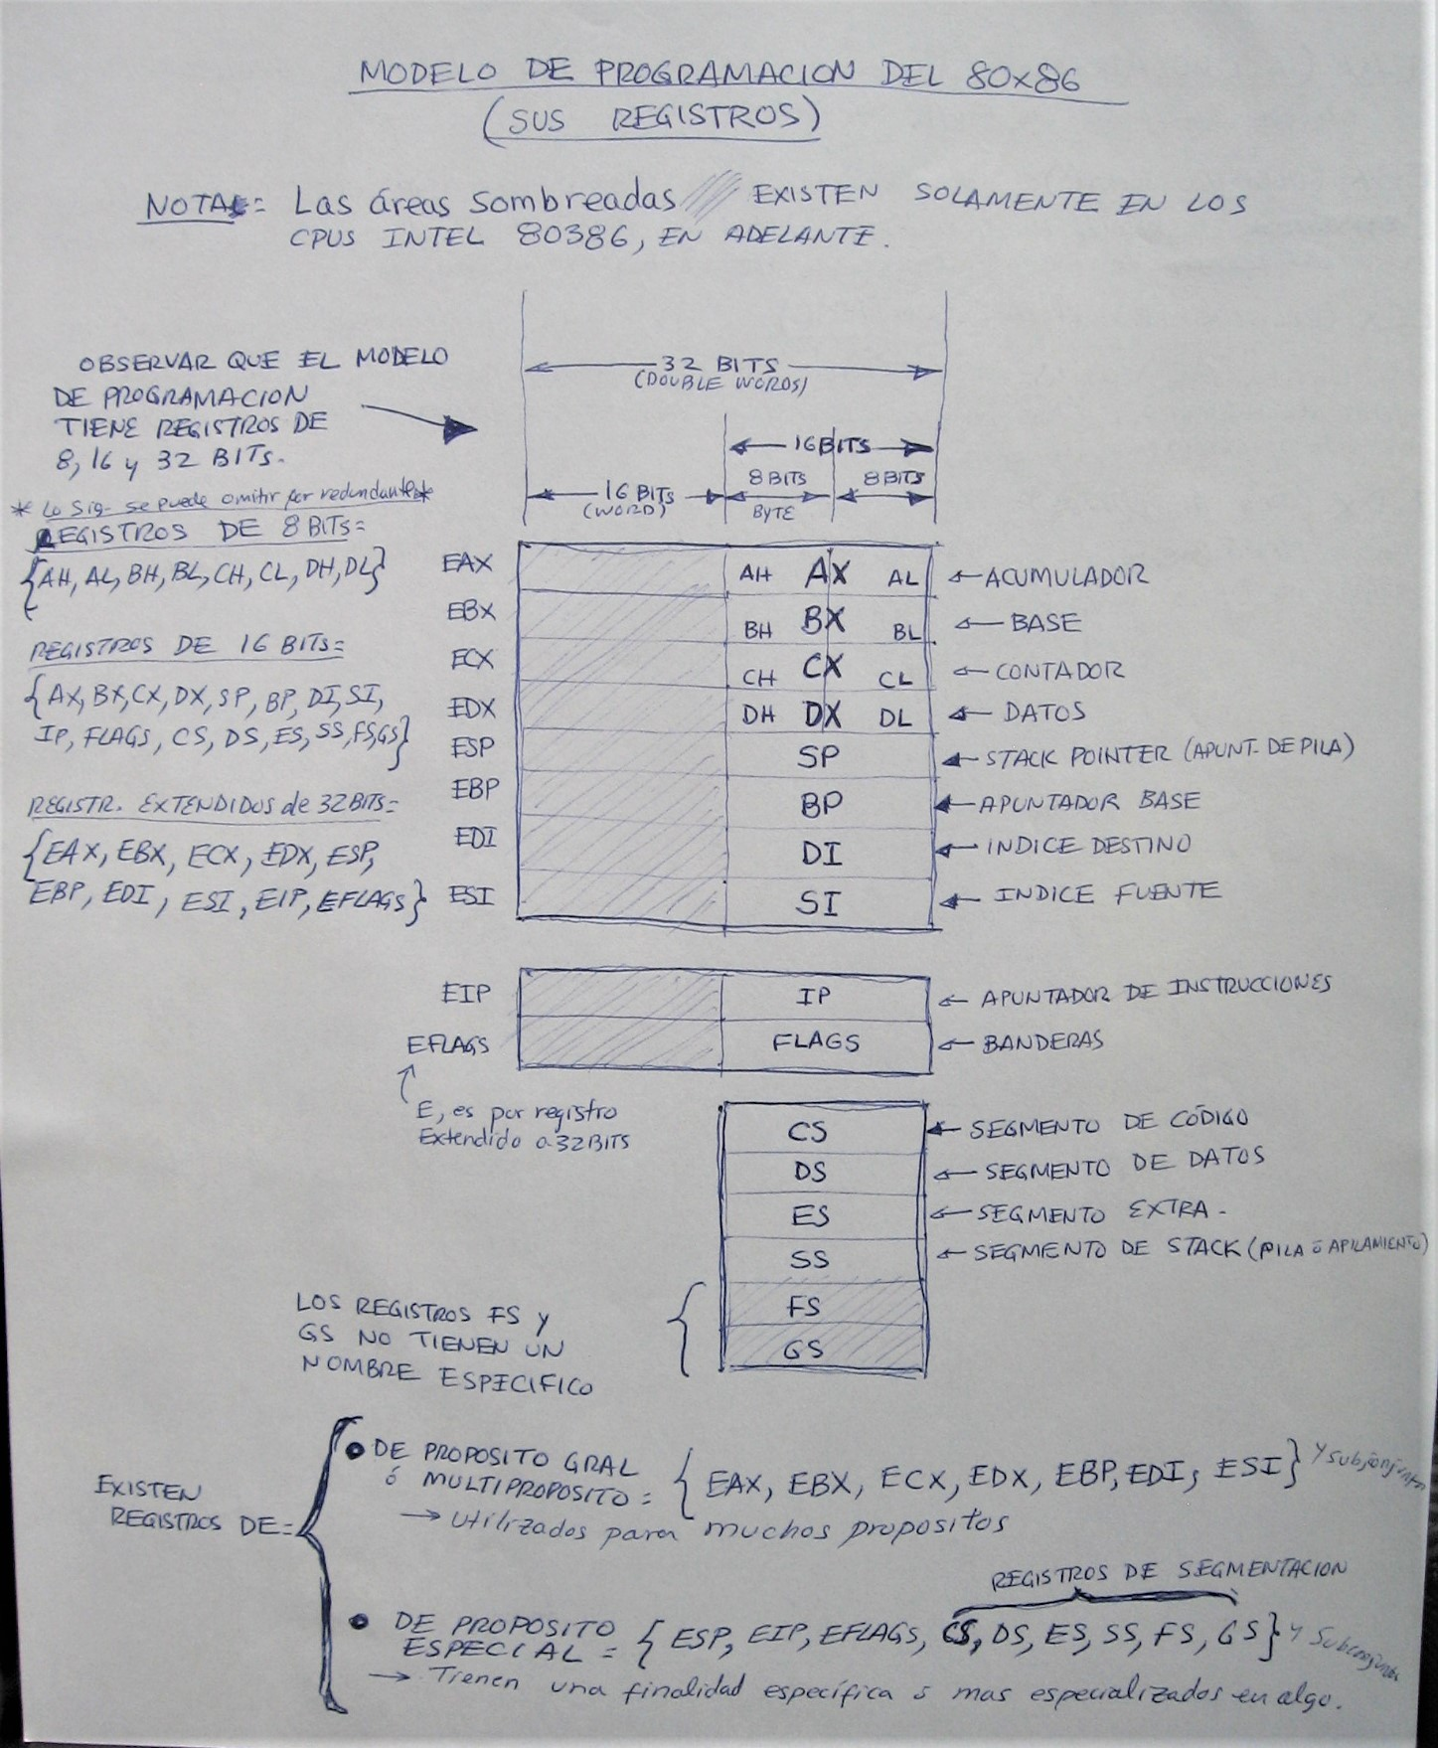

Slide 11
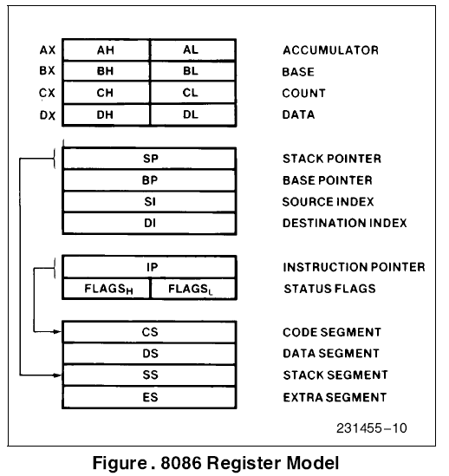
NOMBRES E INICIALES DE LOS REGISTROS DEL 8086 EN INGLES

Slide 12
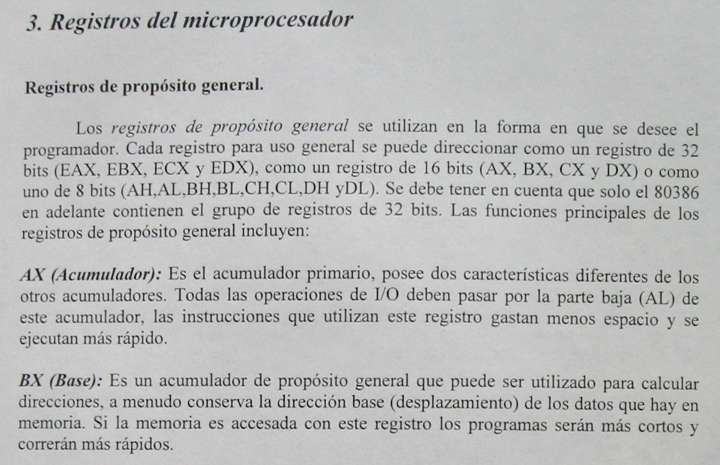

Slide 13
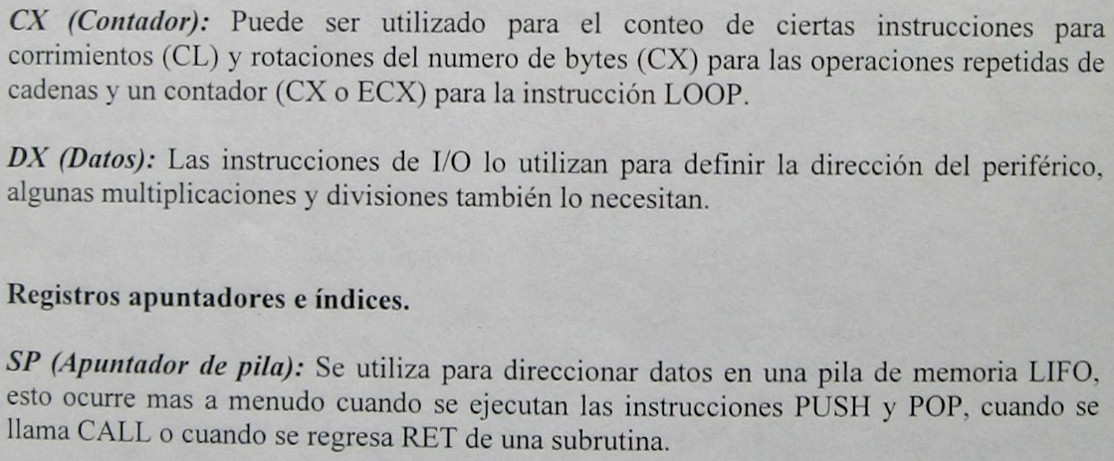

Slide 14
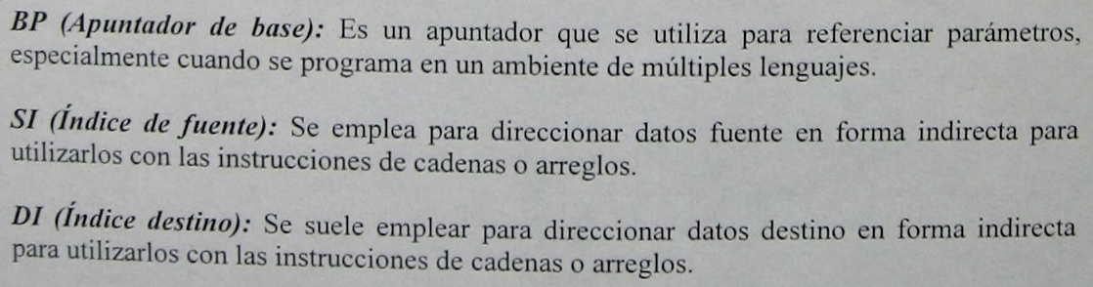
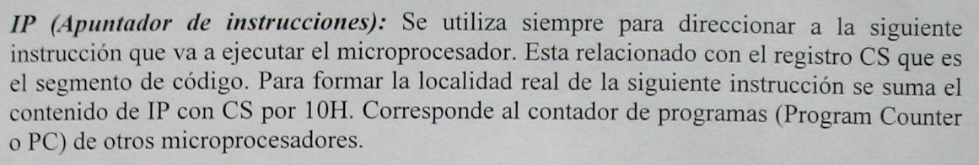

Slide 15
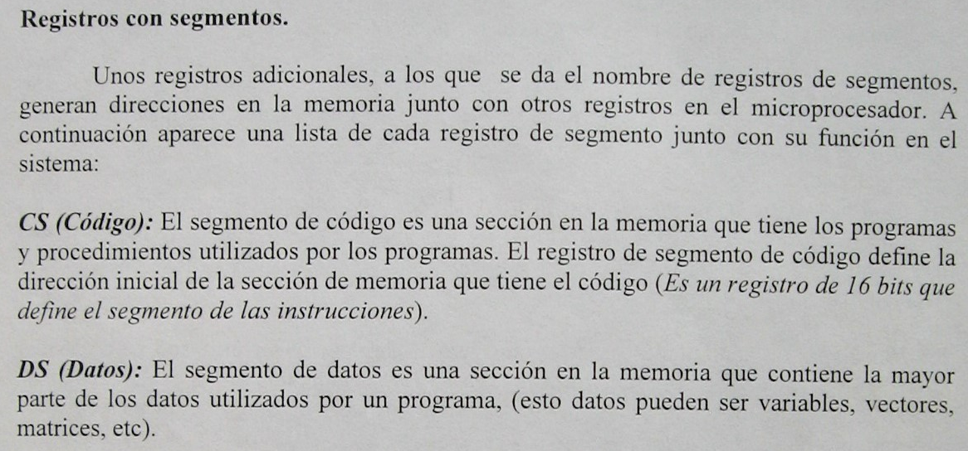

Slide 16
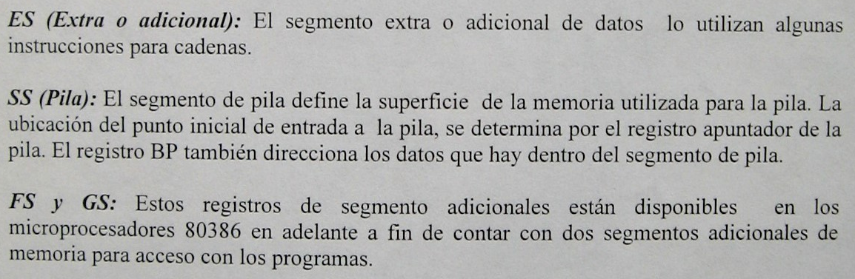

Slide 18
EJERCICIOS Y NOTAS:

Slide 19
APENDICES

Slide 20
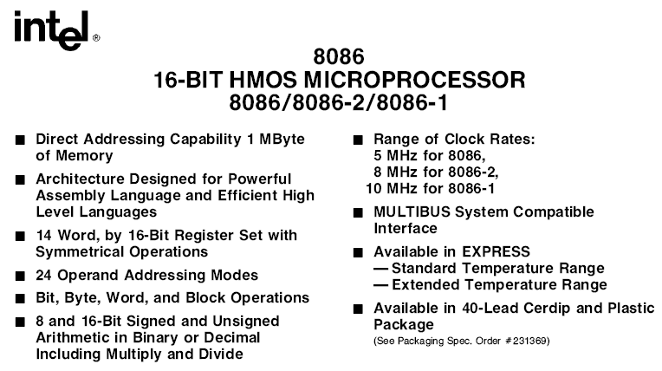

Slide 21
Chip CPU Intel 8086 y su diagrama a bloques

Slide 22
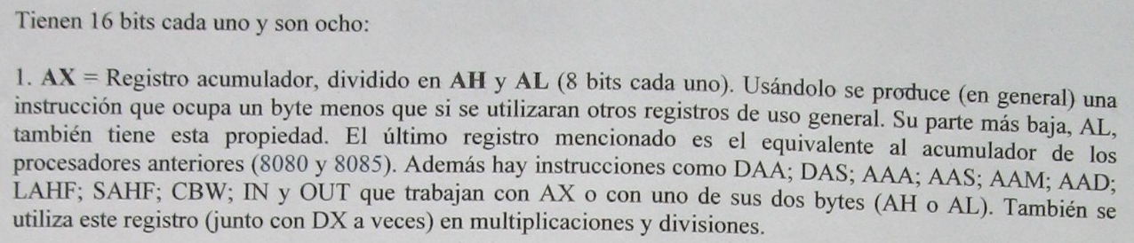


REGISTROS DE LA UNIDAD DE EJECUCIÓN DE INSTRUCCIONES (EU).

Slide 23

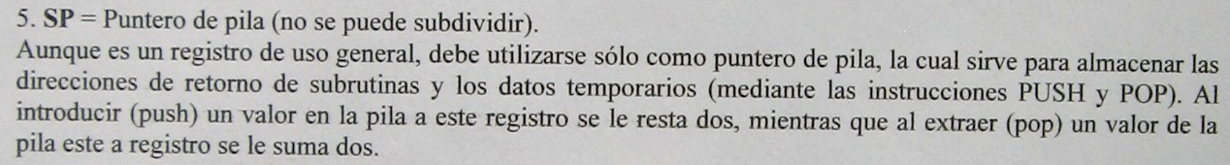

REGISTROS DE LA UNIDAD DE EJECUCIÓN DE INSTRUCCIONES (EU).

Slide 24
EJERCICIOS Y NOTAS:

